Slide 1
Forráskritika
Mesterséges Intelligencia tananyag – 9. osztály
Notes:
Ráhangolódás:
Láttatok már olyan hírt/képet/videót, ami elsőre teljesen hihetőnek tűnt?
Volt, hogy később kiderült: nem igaz?
Szerintetek honnan lehet megállapítani, hogy egy online tartalom megbízható?

Slide 2
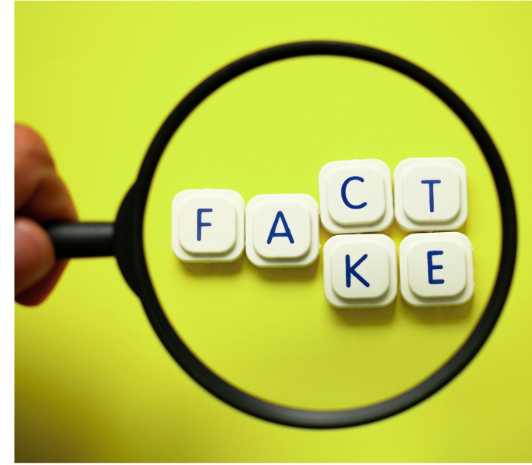
A forráskritika alapjai
A forráskritika lényege:
Nem hiszünk el automatikusan mindent, amit online látunk/olvasunk.
Az interneten bárki közzétehet képet, videót, szöveget.
Tudatosan és kritikusan kell kezelni és ellenőrizni az információkat.
Notes:
A forráskritika alapjai:
A forráskritika lényege, hogy nem fogadunk el automatikusan minden információt, amit az interneten látunk vagy olvasunk. A digitális térben bárki közzétehet tartalmat, legyen szó képről, videóról vagy szövegről, ezért különösen fontos, hogy megtanuljuk tudatosan kezelni az online információkat.

Slide 3
Alapkérdések a megbízhatósághoz
Notes:
Kulcskérdések:
Ki készítette? (magánszemély / influenszer / hírportál / hivatalos szervezet) + van-e érdeke?
Hol jelent meg? (platform: közösségi poszt vs. blog vs. ismert hírportál) – mit jelez a felület?
Mi lehetett a cél? (tájékoztatás / szórakoztatás / véleményformálás / megtévesztés–kattintás) → szenzációs, érzelmekre ható tartalmaknál extra óvatosság
Megjelenik-e máshol is? több, egymástól független megbízható forrás megerősíti? → ha csak egy helyen van, az gyanús

Slide 4

Ki készítette a tartalmat?
Notes:
Kulcskérdések:
Ki készítette? (magánszemély / influenszer / hírportál / hivatalos szervezet) + van-e érdeke?
Hol jelent meg? (platform: közösségi poszt vs. blog vs. ismert hírportál) – mit jelez a felület?
Mi lehetett a cél? (tájékoztatás / szórakoztatás / véleményformálás / megtévesztés–kattintás) → szenzációs, érzelmekre ható tartalmaknál extra óvatosság
Megjelenik-e máshol is? több, egymástól független megbízható forrás megerősíti? → ha csak egy helyen van, az gyanús

Slide 5
Hol jelent meg a tartalom?
Notes:
Kulcskérdések:
Ki készítette? (magánszemély / influenszer / hírportál / hivatalos szervezet) + van-e érdeke?
Hol jelent meg? (platform: közösségi poszt vs. blog vs. ismert hírportál) – mit jelez a felület?
Mi lehetett a cél? (tájékoztatás / szórakoztatás / véleményformálás / megtévesztés–kattintás) → szenzációs, érzelmekre ható tartalmaknál extra óvatosság
Megjelenik-e máshol is? több, egymástól független megbízható forrás megerősíti? → ha csak egy helyen van, az gyanús

Slide 6
Mi lehetett a célja?
Notes:
Kulcskérdések:
Ki készítette? (magánszemély / influenszer / hírportál / hivatalos szervezet) + van-e érdeke?
Hol jelent meg? (platform: közösségi poszt vs. blog vs. ismert hírportál) – mit jelez a felület?
Mi lehetett a cél? (tájékoztatás / szórakoztatás / véleményformálás / megtévesztés–kattintás) → szenzációs, érzelmekre ható tartalmaknál extra óvatosság
Megjelenik-e máshol is? több, egymástól független megbízható forrás megerősíti? → ha csak egy helyen van, az gyanús

Slide 7
Megjelenik-e más, megbízható forrásban is?
Notes:
Kulcskérdések:
Ki készítette? (magánszemély / influenszer / hírportál / hivatalos szervezet) + van-e érdeke?
Hol jelent meg? (platform: közösségi poszt vs. blog vs. ismert hírportál) – mit jelez a felület?
Mi lehetett a cél? (tájékoztatás / szórakoztatás / véleményformálás / megtévesztés–kattintás) → szenzációs, érzelmekre ható tartalmaknál extra óvatosság
Megjelenik-e máshol is? több, egymástól független megbízható forrás megerősíti? → ha csak egy helyen van, az gyanús

Slide 8
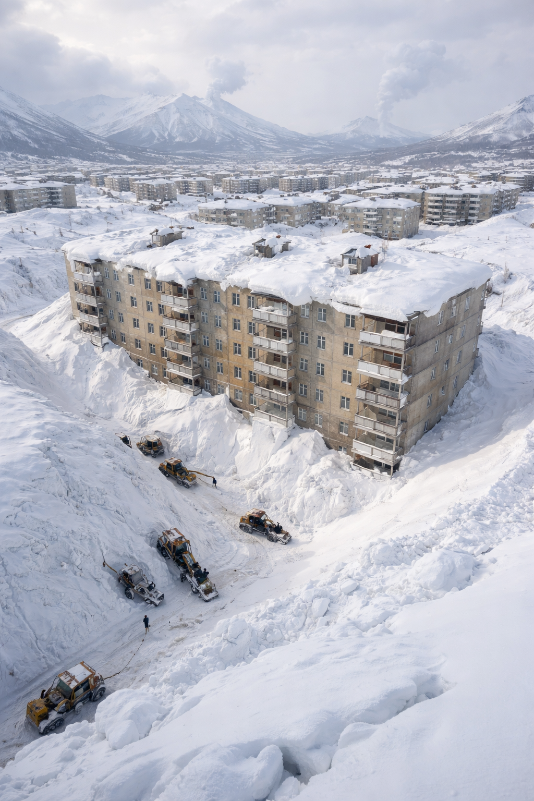
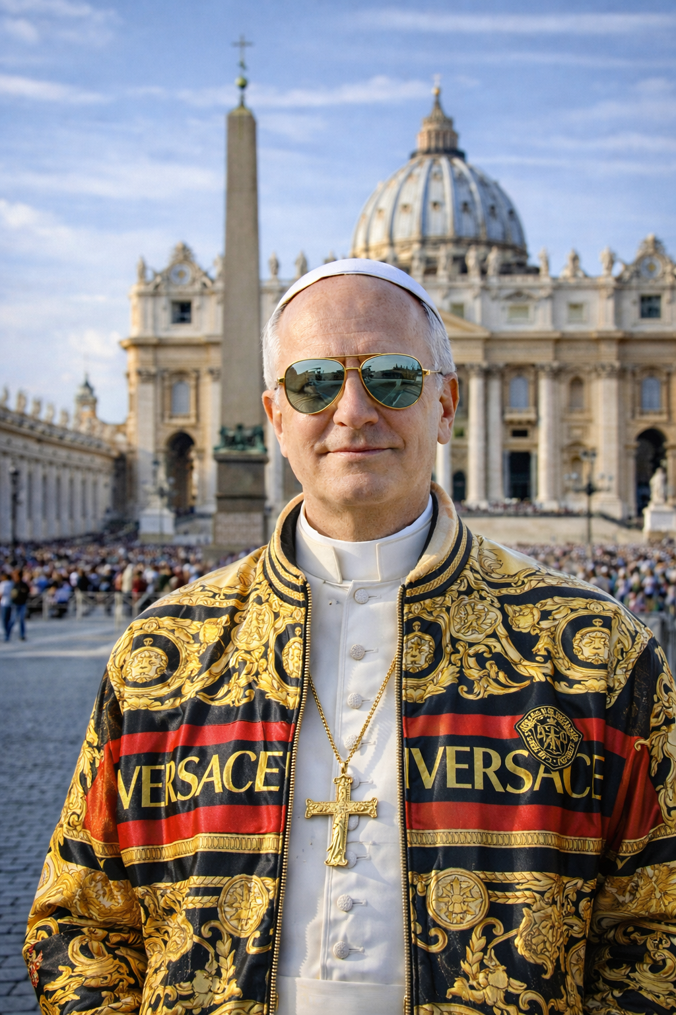
Hamis képek és vizuális tartalmak
Notes:
Miért tűnhetett sokaknak hitelesnek?
Milyen vizuális részletek / hatások miatt nem kérdőjelezzük meg elsőre?
Mi hiányzik a megbízhatósághoz? (forrás, dátum, pontos leírás, kontextus)

Slide 9




Leggyakrabban előforduló gyanús jelek
Túl tökéletes vagy furcsa részletek
Nincs megjelölt forrás vagy készítő
Csak egyetlen oldalon, közösségi felületen jelenik meg
Érzelmekre ható, szenzációs jellegű képaláírás vagy cím
Notes:
Gyanús jelek (gyakori):
Túl tökéletes / furcsa részletek (aránytalan testrészek, szokatlan fények, elmosódó háttér, „furcsa” tárgyak)
Nincs forrás vagy készítő megjelölve
Csak egy helyen jelenik meg (egy oldal / egy poszt)
Szenzációs, érzelmekre ható cím vagy képaláírás

Slide 10
Deepfake
MI nemcsak képet, hanem hangot és videót is tud manipulálni.
Deepfake: amikor az MI egy valós személyt utánoz, mintha olyasmit mondott vagy tett volna, ami nem történt meg.
Veszély: megtévesztés, lejáratás – akár jogi következmények is lehetnek.
Ma sok MI-eszköz nem is enged deepfake-kéréseket.
Notes:
Nem csak képek: MI-vel létrehozott vagy módosított képek, hangok és videók is léteznek
Fontos különbség: MI-tartalom készülhet kitalált szereplőkkel → ez nem deepfake
Deepfake, ha az MI valós embert utánoz, és hamis helyzetet sugall
Deepfake definíció (rövid): MI által létrehozott vagy módosított kép, videó vagy hang, amely egy valós személyt mutat olyasmit mondva vagy téve, ami nem történt meg
Miért probléma?
etikai és jogi kockázat
megtévesztés, lejáratás → súlyos következmények
engedély nélküli arc-/hanghasználat → kártérítés, akár büntetőjog
MI-korlátok:
a generatív MI technikailag képes lenne deepfake-re
sok eszköz szándékosan nem generál ilyen tartalmat
Most nem deepfake-et készítünk majd, hanem azt gyakoroljuk, amire tényleg szükség van: felismerni, ha valami nem valós:
https://ai-vs-real.com/casual
Néhány képen keresztül közös játék a csoporttal. Játékszabály (javaslat): Mik lehetnek árulkodó jelek?
furcsa ujjak, fogak, ékszerek, szimmetria
túl “tökéletes” bőr vagy fények
elmosódó háttérrészletek, értelmetlen feliratok
logikátlan tárgyak, ismétlődő minták

Slide 11
Az első európai ország, ahol kötelezővé tették az MI által generált képek egyértelmű megjelölését, Finnország volt.
A szabályozás 2022. szeptember 1-jén lépett hatályba a finn Digitális Tartalomvédelmi Törvény (Digital Content Transparency Act) módosításával.
Az új rendelkezés szerint minden mesterséges intelligenciával készült vizuális tartalmat jól látható módon „AI-generated” jelöléssel kell ellátni, különösen online hírportálokon és közösségi médiában.
A finn kormány célja az volt, hogy megakadályozza a félretájékoztatást és erősítse a lakosság digitális médiatudatosságát, ezért a szabályozást később az Európai Unió is mintaként említette az AI Act előkészítése során.
Az MI hallucinációja
Elhinnénk-e ezt a választ, ha nem tudnánk, hogy hamis?
Miért tűnik mégis hitelesnek és meggyőzőnek?
Mi hiányzik belőle ahhoz, hogy valóban megbízható legyen?
Notes:
Az MI hallucinációja
A leírás átolvasása és átgondolása után kérdések a diákok számára:
Elhinnénk-e ezt a választ, ha nem tudnánk, hogy hamis?
Miért tűnik mégis hitelesnek és meggyőzőnek?
Mi hiányzik belőle ahhoz, hogy valóban megbízható legyen? (például forrásmegjelölés, dátum, vagy annak jelzése, hogy az információ nem biztos)
Ezután sor kerül egy fontos fogalom bevezetésére: Az MI hallucinál, amikor nem tudja a választ egy kérdésre, de mégis kitalál egy valósághűnek tűnő, ám hamis információt.

Slide 12
Az MI hallucinációja
Nem hazudik szándékosan.
Nem képes megkülönböztetni a biztos tudást a feltételezéstől.
Nem érti a tartalom valódi jelentését, csak mintázatok alapján állít elő szöveget.
Notes:
Az MI:
nem „hazudik szándékosan”,
nem képes megkülönböztetni a biztos tudást a feltételezéstől,
nem érti a tartalom valódi jelentését, csak mintázatok alapján állít elő szöveget.

Slide 13
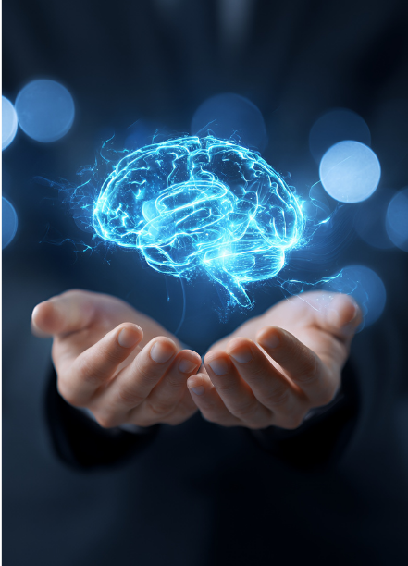
Hogyan tehetünk fel jobb kérdéseket az MI-nek?
A cél az, hogy a kérdés arra ösztönözze az MI-t, hogy:
jelezze, ha nem biztos a válaszban,
adjon meg forrásokat vagy hivatkozásokat,
írja le, mennyire tekinthető megbízhatónak az általa közölt információ.
Notes:
Ha az MI magabiztosan tud tévedni, akkor a kérdés nem az, hogyan válaszol, hanem az, hogyan kérdezünk.
Kiindulásként egy egyszerű, pontatlan kérdést veszünk alapul, majd közösen módosítjuk azt. A cél az, hogy a kérdés arra ösztönözze az MI-t, hogy:
jelezze, ha nem biztos a válaszban,
adjon meg forrásokat vagy hivatkozásokat,
írja le, mennyire tekinthető megbízhatónak az általa közölt információ.
Ilyenkor még csak hallucinációról sem kell beszélni, hiszen az MI válaszai legtöbb esetben nem is tévesek, csak nem ismeri még megfelelően a kérdésünket, nem kérdeztünk elég pontosan.
Kérdések lehetnek az MI-nek:
Ki a leggyorsabb ember a Földön? – nagyjából 100% bizonyossággal Usain Bolt neve fog előjönni
Ki a leggyorsabb ember a Földön, ha nem csak a futást vesszük figyelembe? – ebben az esetben már nagy valószínűséggel az Apollo-10 űrhajósai lesznek a nyertesek
Ki a leggyorsabb ember a Földön földi körülmények között, szárazföldön? – Andy Green, sugárhajtású autóval 1228km/h, az első (és egyetlen) ember, aki átlépte szárazföldön a hangsebességet

